Slide 1
De noisiel a neuilly plaisance
Jean-Jacques Truet 03 décembre 2019

Slide 2
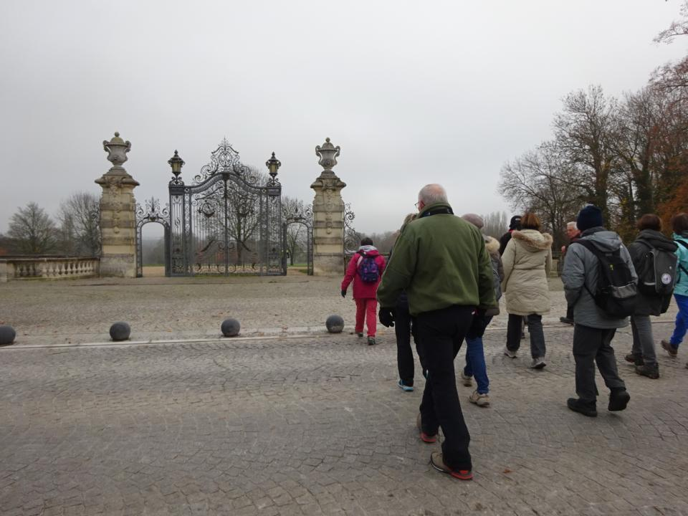
Arrivée à la grande porte du parc de Noisiel.

Slide 3
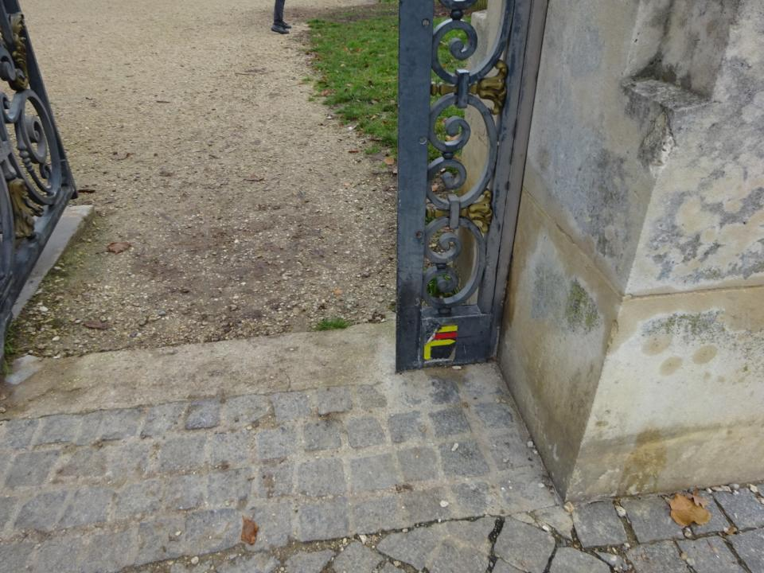
Une balise bien cachée.

Slide 4
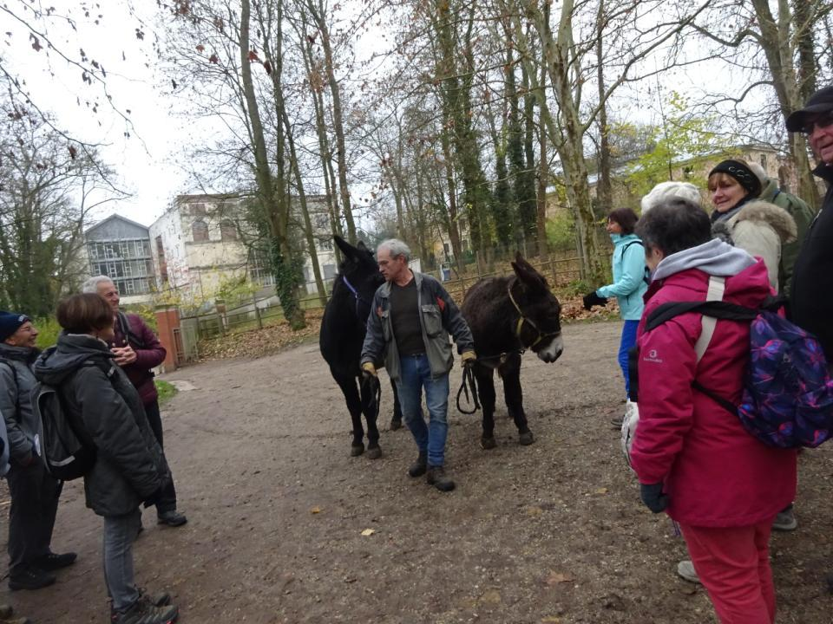
Rencontre asinienne.

Slide 5
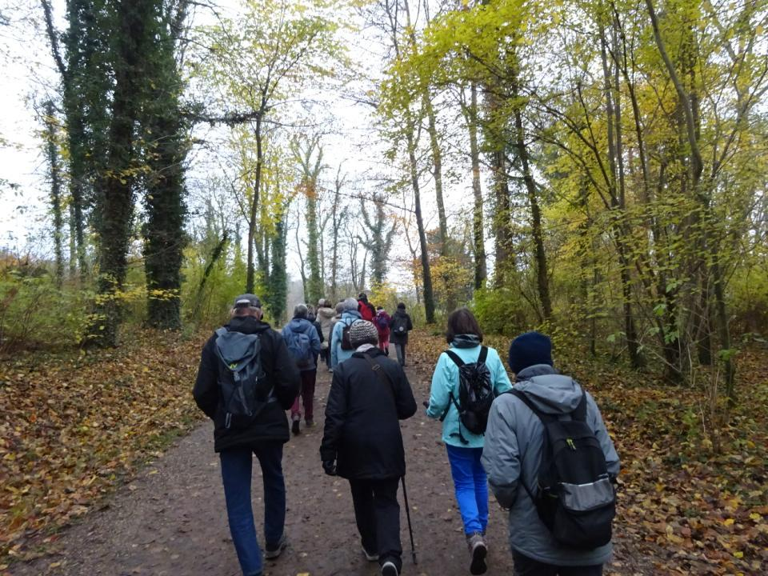
Parc de Noisiel.

Slide 6
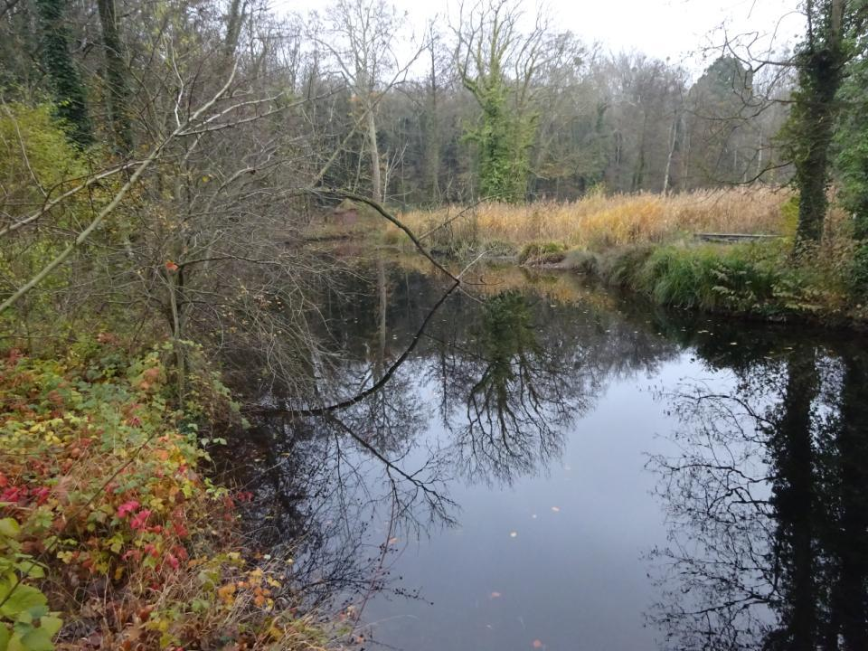
Zone humide du parc de Noisiel.

Slide 7
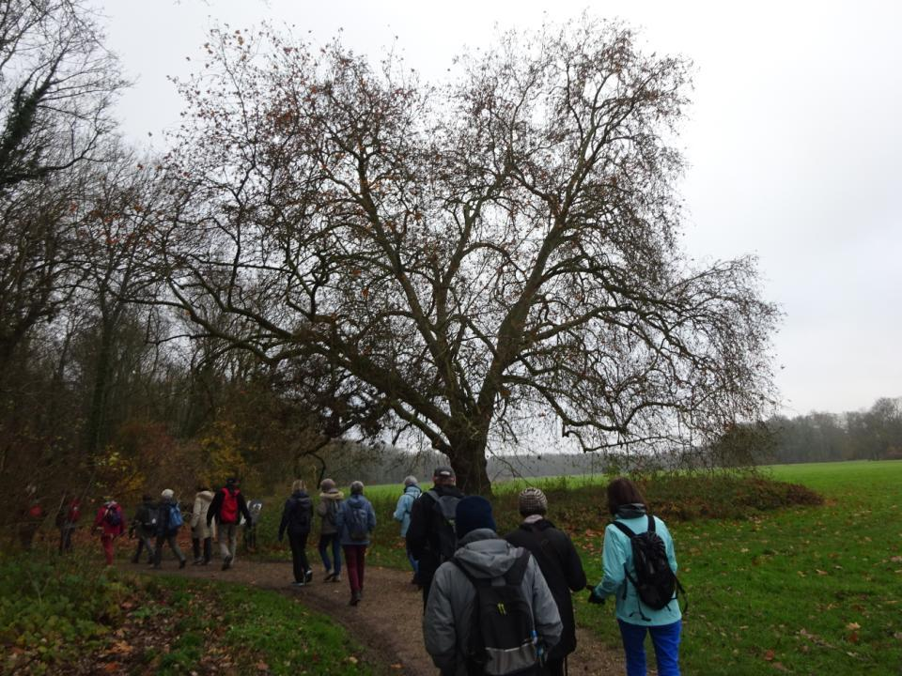
Un gros platane.

Slide 8
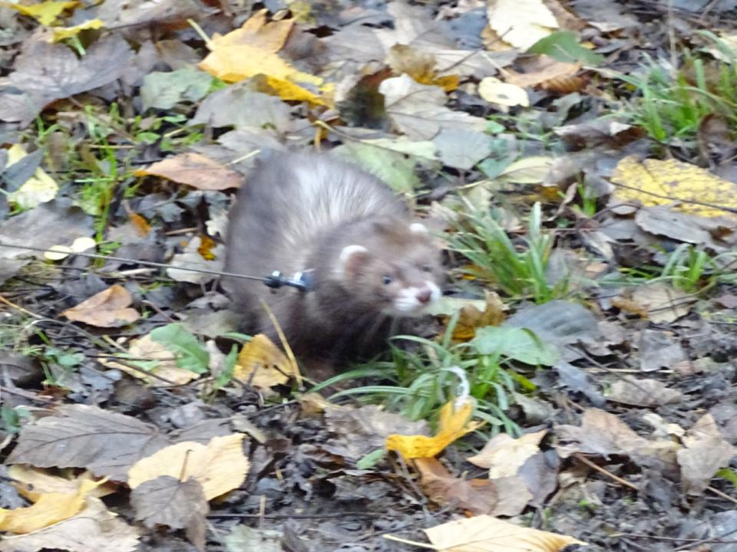
Un furet…tenu en laisse.

Slide 9
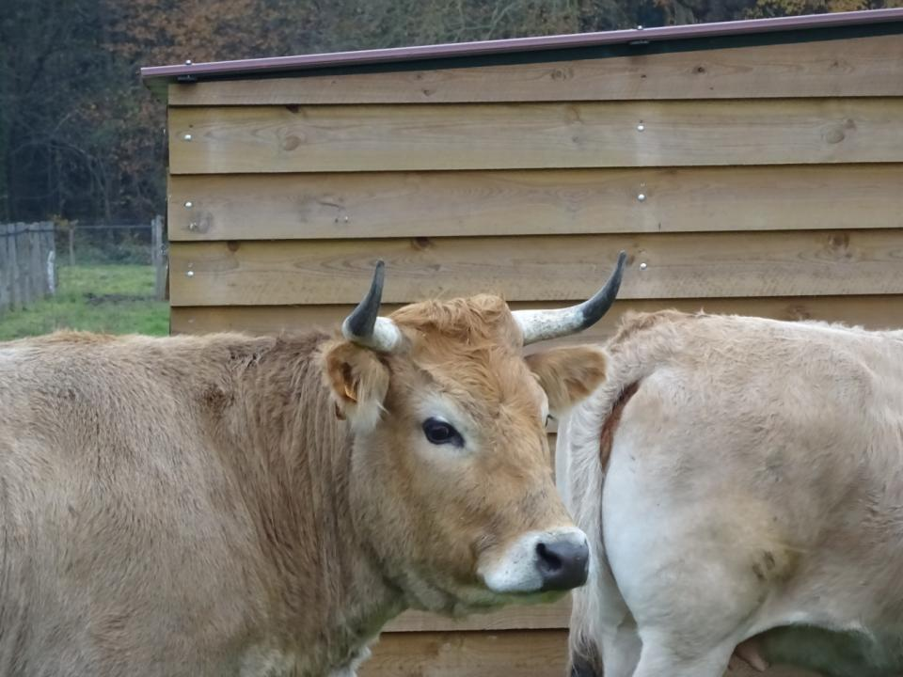
Belle nantaise.

Slide 10
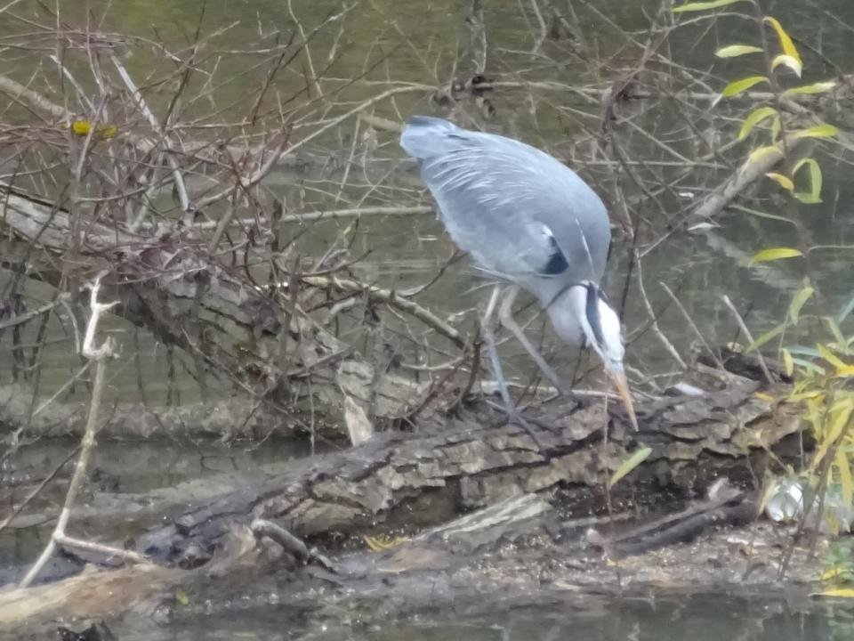
Héron à l’affut.

Slide 11
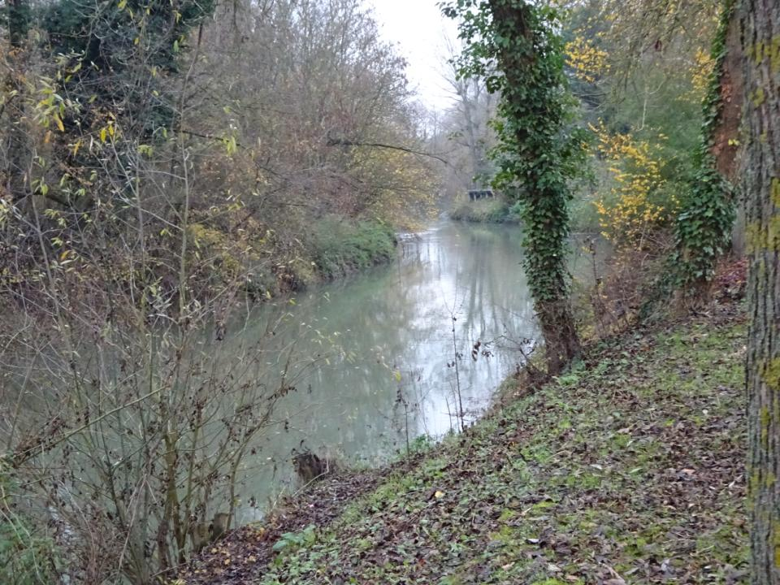
Petit bras de la Marne à Chelles.

Slide 12
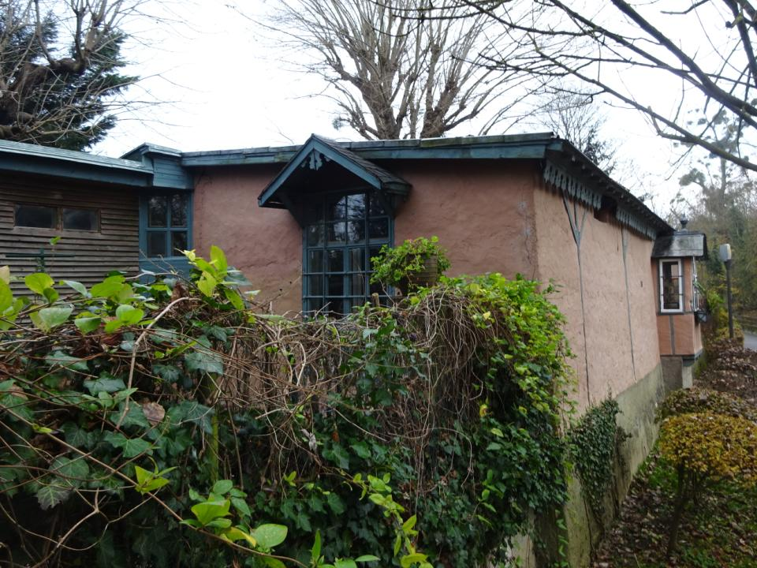
Belle maison des bords de Marne.

Slide 13
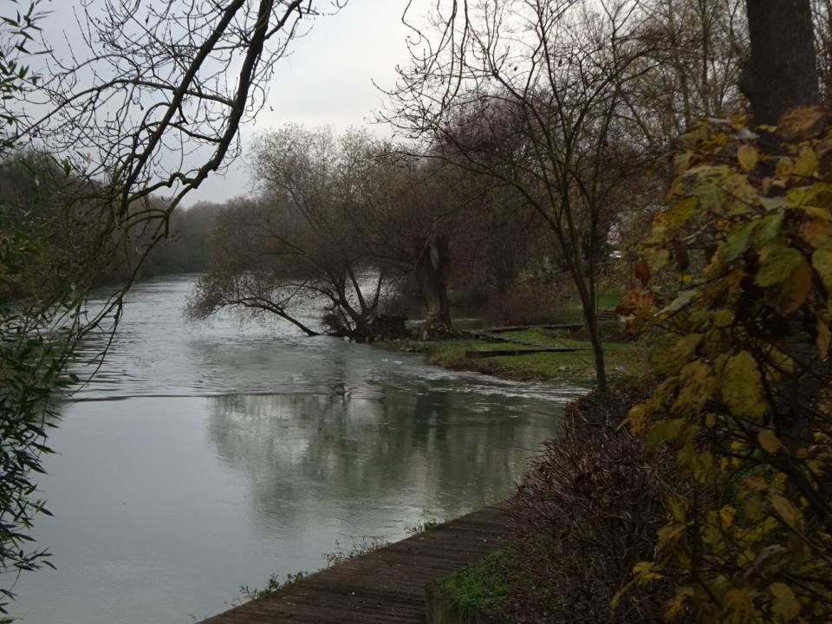
Le trop plein du canal fonctionne.

Slide 14
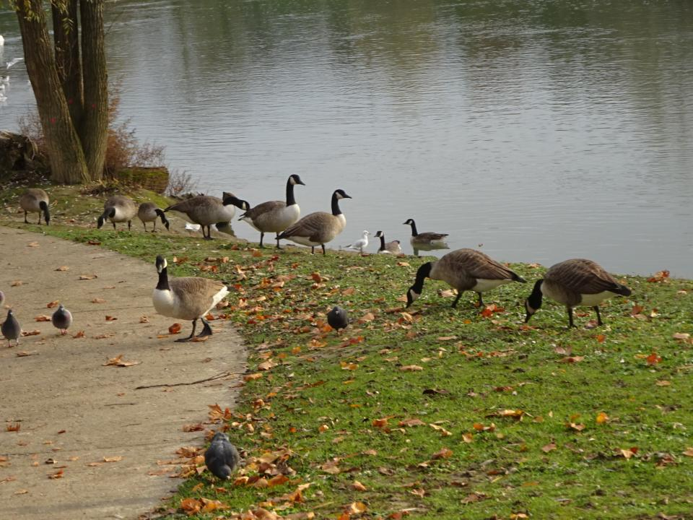
Une partie du contingent d’oies bernaches.

Slide 15
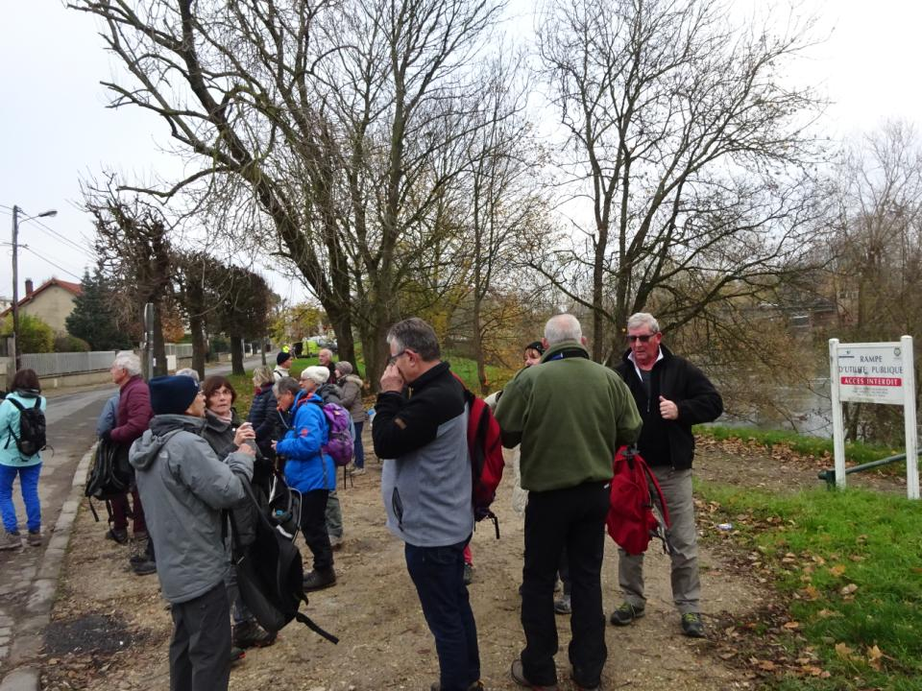
Petite pause à Gournay.

Slide 16
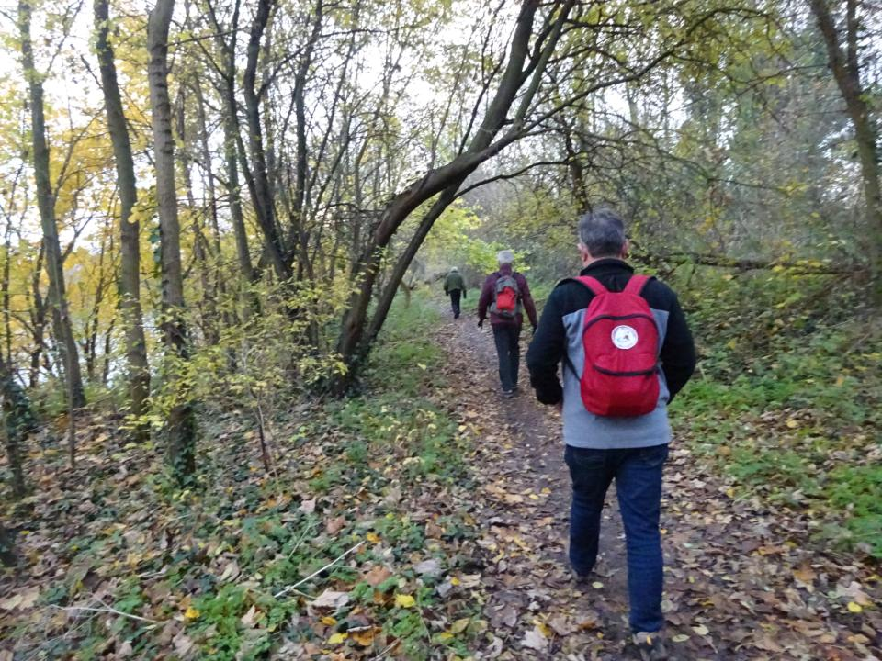
Vers la Haute Ile.

Slide 17
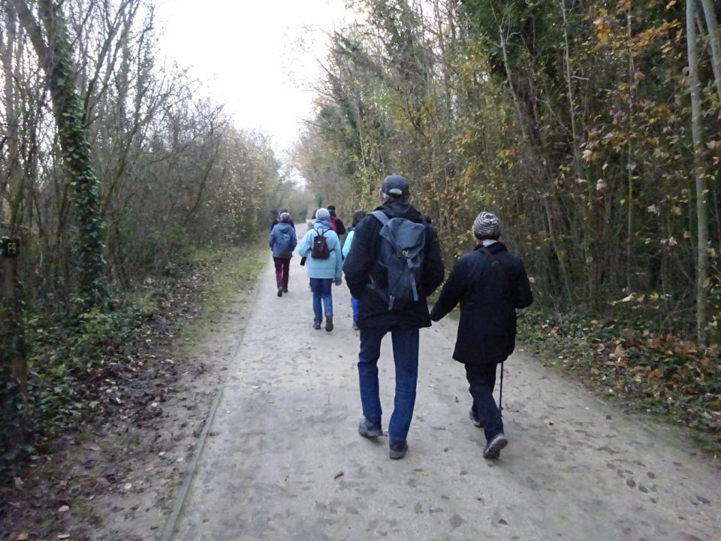
Dans le parc de la Haute Ile.

Slide 18
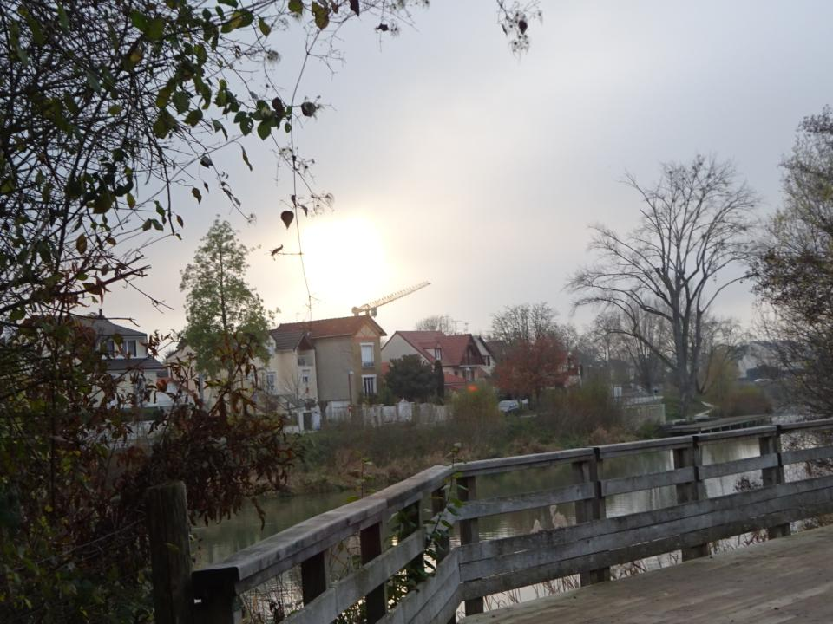
Belvédère sur la Marne à la Haute Ile.

Slide 19
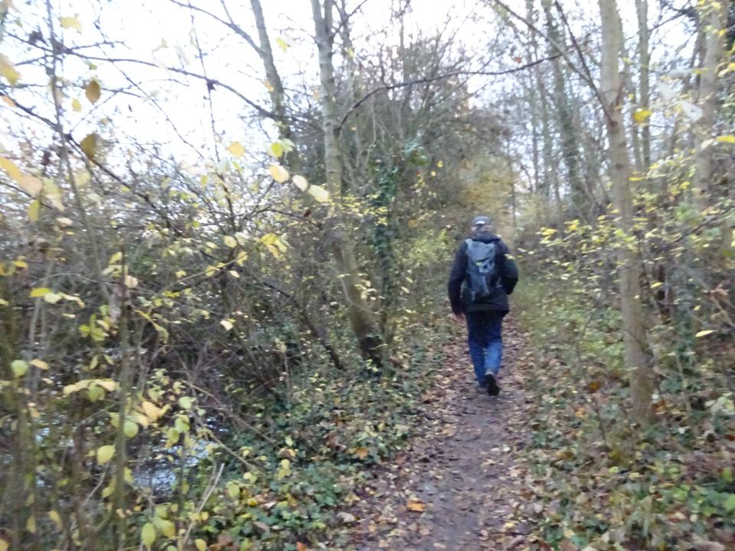
Entre Marne et camping à Neuilly sur Marne.

Slide 20
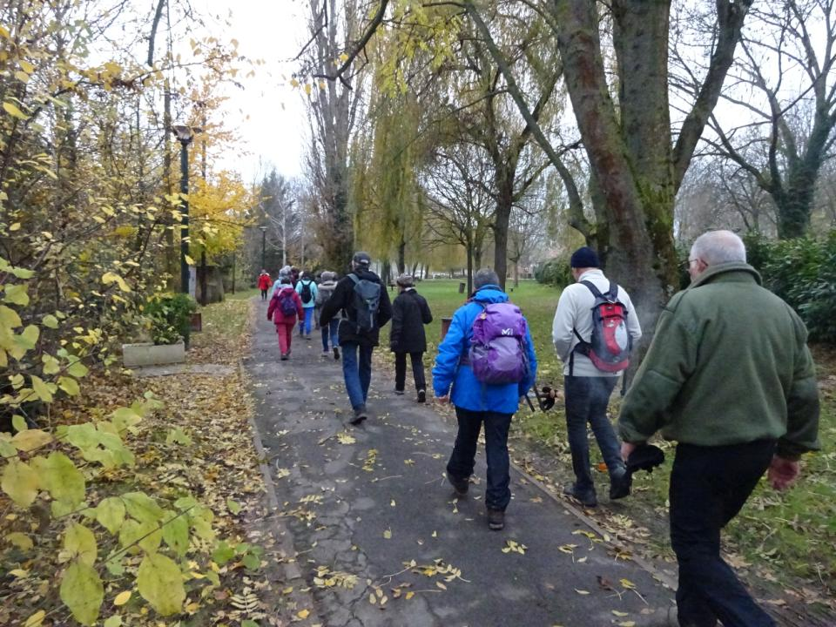
Allée Devambez à Neuilly Plaisance.

Slide 21
FIN

